Slide 1
Инструментальные средства ИС (2)
курс лекций

Slide 2
Модели

Slide 3
Модели
Модели являются частью архитектуры MVC. Они представляют собой объекты бизнес данных, правил и логики.
Класс Model
Нет работы с БД
Класс ActiveRecord
Работа с БД

Slide 4
Функции класса Model
Атрибуты: представляют собой рабочие данные и могут быть доступны как обычные свойства объекта или элементы массива;
Метки атрибутов: задают отображение атрибута;
Массовое присвоение: поддержка заполнения нескольких атрибутов в один шаг;
Правила проверки: обеспечивают ввод данных на основе заявленных правил проверки;
Экспорт Данных: разрешает данным модели быть экспортированными в массивы с настройкой форматов.

Slide 5
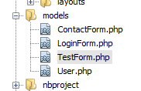
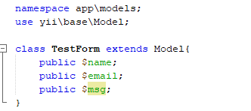
Создание модели
Модели предоставляют рабочие данные в терминах атрибутах. Каждый атрибут представляет собой публично доступное свойство модели.

Slide 6
Атрибуты модели
Работа с атрибутами возможна:
получение атрибута обращением как к обычному свойству объекта (имя модели->свойство);
получение доступа к атрибутам как к элементам массива;
использование и переопределение методов __get(), __set() для доступа к атрибутам как к обычным свойствам.

Slide 7
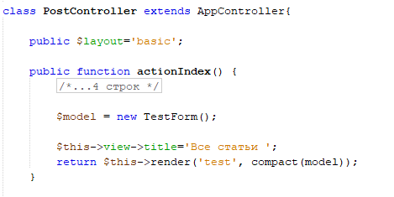
Создание модели в контроллере
use app\models\TestForm;

Slide 8
Создание модели в виде
Основным способом использования форм в Yii является использование yii\widgets\ActiveForm. Этот подход должен быть применён, когда форма основана на модели.
Имеются дополнительные методы в yii\helpers\Html, которые используются для добавления кнопок и текстовых подсказок к любой форме.
Форма, которая отображается на стороне клиента в большинстве случаев соответствует модели.
Модель, в свою очередь, проверяет данные из элементов формы на сервере.

Slide 9
Создание модели в виде
Используется 2 класса – ActiveForm и ActiveField. Для их использования необходимо подключить нужный виджет ActiveForm и ActiveField.
ActiveForm позволяет начать создавать форму, создать необходимые теги, присвоить необходимые опции, классы, метод передачи данных и др.
ActiveField позволяет настроить поля формы (их тип, длину, классы и др.).

Slide 10
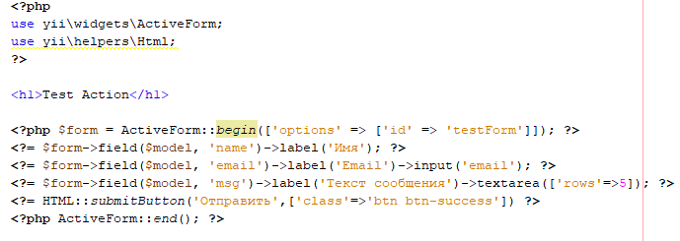
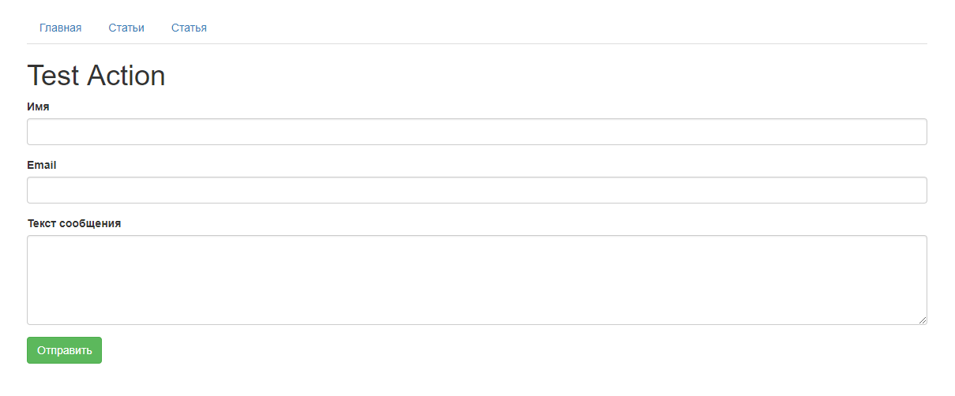
Создание модели в виде

Slide 11
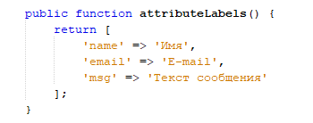
Label k

Slide 12
Валидация формы
Валидаторы – это фактические отдельные классы, которые выполняют проверку данных.
Валидаторы следует делать не только на стороне клиента, но и сервера, поскольку пользователь может отключить JS.
Метод rules возвращает массив с правилами валидации. Для каждого поля может быть указано несколько правил.

Slide 13
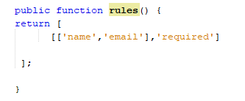
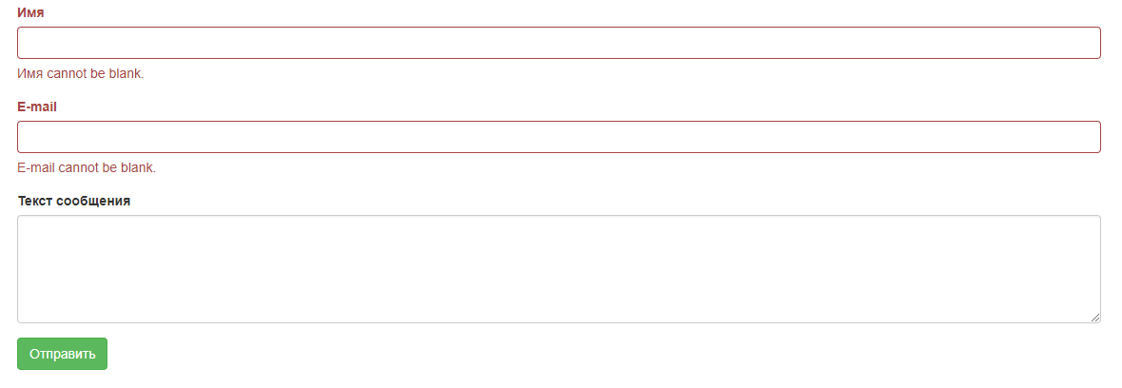
Валидация формы

Slide 14
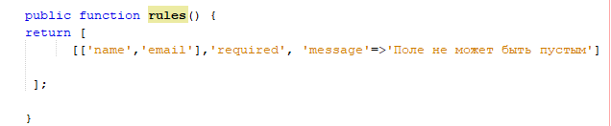

Валидация формы
Не всегда удобен и не всегда работает, и если сообщение устраивает нас по смыслу на английском, можно в настройках приложения выбрать русский язык.
Config/web задать в config свойство 'language' => 'ru',

Slide 15
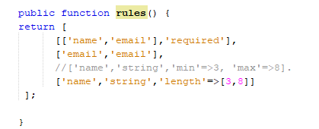
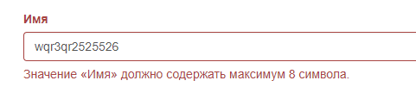

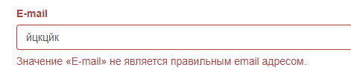
Валидация формы

Slide 16
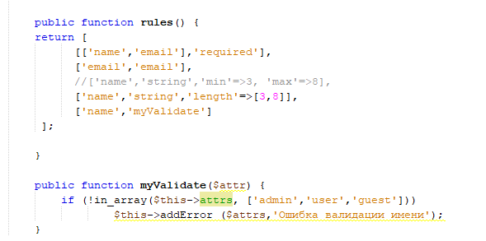
Валидация формы

Slide 17
Встроенные валидаторы
Yii предоставляет встроенный набор часто используемых валидаторов, расположенных, в первую очередь, в пространстве имен yii\validators.
boolean (проверяет на равенство 0 или 1 или соответствие значению trueValue/falseValue
captcha (проверяет, что данные соответствуют верификационному коду, отображенному с помощью виджета СAPTCHA)
compare (сравнивает значение указанного атрибута с другим, например, при повторном вводе пароля при регистрации)
date (проверяет соответствие входящих данных форматам date, time или datetime)
double (проверяет, что входящее значение является корректным double числом)
email (проверяет, что значение входящих данных является корректным email-адресом);
file (проверяет, что input является корректным загруженным файлом)
image (проверяет, что входящие данные являются корректным файлом изображения)
in (проверяет, что входящее значение соответствует одному из предопределенных значений)
integer (проверяет, что входящее значение является integer значением.)
match (проверяет, что входящее значение совпадает с указанным регулярным выражением)
safe (данные не проверяет, указывает лишь, что атрибут является безопасным)
string (проверяет, что входящее значение - это корректная строка с указанной длиной)
trim (не производит проверки данных, вместо этого он будет обрезать пробелы вокруг входящих данных. )

Slide 18
Принятие данных из формы
В контроллере создается объект формы, в этот объект-модель необходимо загрузить данные. Для этого есть несколько вариантов: загружать свойства модели данными или использовать массовую загрузку.
Негласное правило: все атрибуты являются небезопасными. Как правило, нельзя доверять данным, полученным от пользователей.
Если для атрибутов не указаны валидационные правила, они не будут загружены в модель.

Slide 19
Принятие данных из формы
Проверка данных на валидность проводится методом yii\base\Model::validate(). Метод возвращает логическое значение с результатом валидации - ложь/истина. Если данные не валидны, ошибку можно получить воспользовавшись свойством yii\base\Model::$errors.
Validate() сработает, если объявлены правила rules() для атрибутов.
Если нет необходимого явного правила валидации, следует указывать правило safe, которое позволяет выполнить загрузку данных, сообщая, что они являются безопасными. Тогда данные успешно загружаются в модель, считается, что поле является безопасным, пусть и будет пустым, например.

Slide 20
Принятие данных из формы
Запросы, сделанные к приложению, представлены в терминах yii\web\Request объектов, которые предоставляют информацию о параметрах запроса, HTTP заголовках, cookies и т.д.
Для получения доступа к текущему запросу следует обратиться к объекту request application component, который по умолчанию является экземпляром yii\web\Request.
Чтобы получить параметры запроса, необходимо вызвать методы get() и post() компонента request. Они возвращают значения переменных $_GET и $_POST соответственно.

Slide 21
Методы запроса
Названия HTTP метода, используемого в текущем запросе, обратившись к выражению Yii::$app->request->method. Также имеется целый набор логических свойств для проверки соответствует ли текущий метод определённому типу запроса.
$request = Yii::$app->request;
if ($request->isAjax) { /* текущий запрос является AJAX запросом */ } if ($request->isGet) { /* текущий запрос является GET запросом */ } if ($request->isPost) { /* текущий запрос является POST запросом */ } if ($request->isPut) { /* текущий запрос является PUT запросом */ }

Slide 22
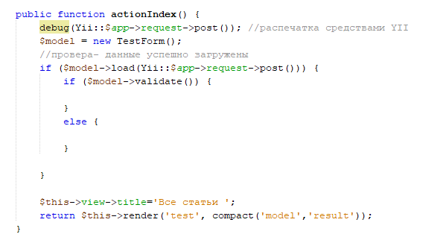
Принятие данных из формы
Yii::$app представляет собой глобально доступный экземпляр-одиночку приложения. Компонент request позволяет получить доступ к данным из массива POST.

Slide 23
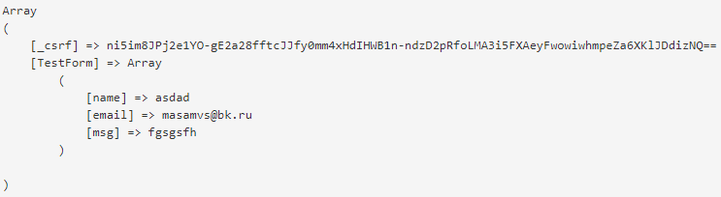
Принятие данных из формы
Csrf – это токен – случайный набор байт – метод защиты от атаки при передачи данных между сервером и клиентом.

Slide 24
Принятие данных из формы
Флэш-сообщения – сессионные данные, которые доступны лишь в течение одного запроса. Например, при реализации админки, после успешной операции с таблицей – вывод сообщения, которое затем будет удалено, чтобы при обновлении страницы оно не показывалось снова.
Для создания флэш-сообщения необходимо обратиться к объекту приложения, методу session и методу setFlash.
Для работы с сообщением в представлении необходимо использовать методы hasFlash() и getFlash().

Slide 25
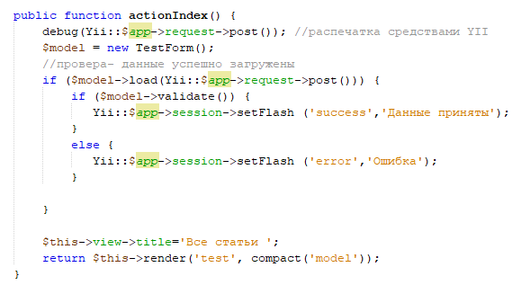
Принятие данных из формы

Slide 26
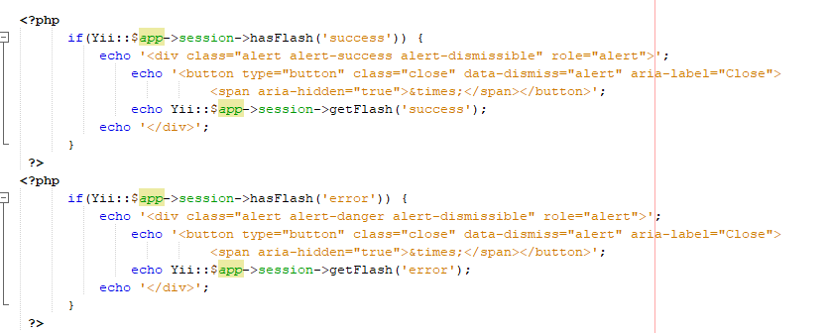
Принятие данных из формы
В AppAsset:
public $depends = [
'yii\web\YiiAsset',
'yii\bootstrap\BootstrapPluginAsset',
];

Slide 27

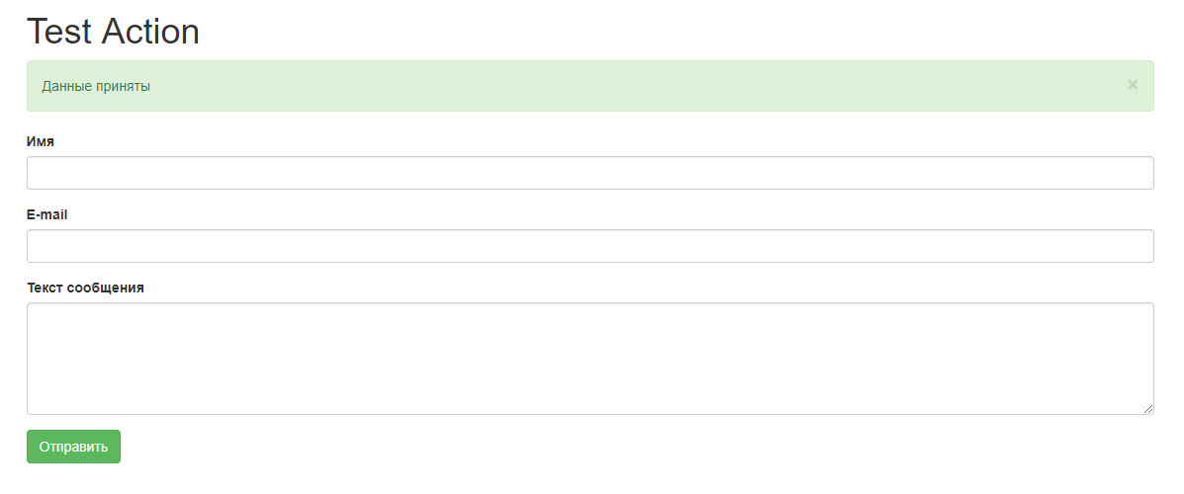
Принятие данных из формы

Slide 28
Работа с базой данных
В Yii используется три типа взаимодействия с БД:
Объекты доступа к данным (DAO);
Построитель запросов (Query);
Объектно-ориентированный интерфейс манипуляцией базы данных (Active Record);

Slide 29
Active Record
Active Record обеспечивает объектно-ориентированный интерфейс для доступа и манипулирования данными, хранящимися в базах данных.
Класс Active Record соответствует таблице в базе данных, объект Active Record соответствует строке этой таблицы, а атрибут объекта Active Record представляет собой значение отдельного столбца строки.
Объекты Active Record являются моделями.
Вместо непосредственного написания SQL-выражений можно получить доступ к атрибутам Active Record и вызывать методы Active Record для доступа и манипулирования данными, хранящимися в таблицах базы данных.

Slide 30
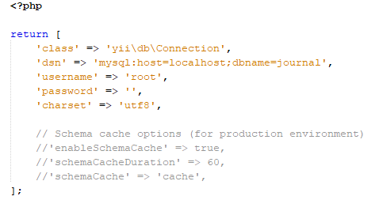
Подключение к БД
По умолчанию Active Record для доступа и манипулирования данными БД использует компонент приложения db в качестве компонента DB connection.
Настраивается в config/db.php

Slide 31

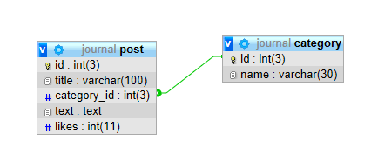
Объявление класса Active Record
Для начала работы, необходимо объявить свой класс, унаследовав его от yii\db\ActiveRecord.
По умолчанию каждый класс Active Record ассоциирован с таблицей в базе данных
ActiveRecord
Category
Post

Slide 32
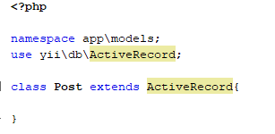
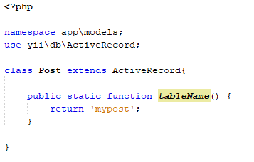
Объявление класса Active Record
Если имя таблицы и класса не совпадают

Slide 33
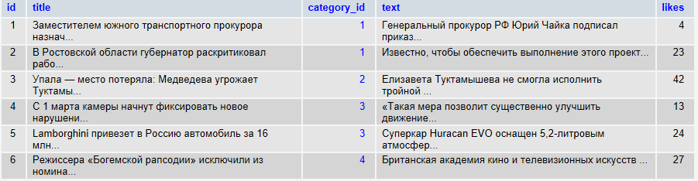
Выборка данных
В контроллере импортируем модель и создаем новый объект.
use app\models\Post;
$mymodel=new Post();

Slide 34
Выборка данных
find() – осуществляет поиск записи.
select() – выборка определенных колонок таблицы.
one() – выборка одной записи из таблицы
all() – выборка всех записей таблицы
YII2 | SQL
$post = Post::find()->all(); | SELECT * FROM `post`;
$post = Post::find()->select('title,likes')->all(); | SELECT `title`,`likes` FROM `post`;
$post = Post::find()->select('title,likes')->one(); | SELECT `title`,`likes` FROM `post`;

Slide 35
Выборка данных
where() – задает условие выборки. Можно передавать как строковое выражение, так и массив. Позволяет передавать массив операторов.
YII2 | SQL
$post = Post::find()->select('title,likes')->where('likes>20')->all(); | SELECT `title`,`likes` FROM `post` WHERE `likes`>20;
$post = Post::find()->where(['>','likes','20'])->all(); | SELECT `title`,`likes` FROM `post` WHERE `likes`>20;
$post = Post::find()->select('id,title,likes')->where(['id'=>3])->one() | SELECT `id`,`title`,`likes` FROM `post` WHERE `id`=3;
$post = Post::find()->where(['like','text','чтобы'])->all() | SELECT * FROM `post` WHERE `text` LIKE ’%чтобы%’

Slide 36
Выборка данных
orWhere() – позволяет добавить логическое условие OR
andWhere() – позволяет добавить логическое условие AND
$post = Post::find()->where('likes>20')->andWhere('likes<30')->all();
SELECT * FROM `post` WHERE `likes`>20 AND `likes`<30;
$post = Post::find()->where('likes>20')->orWhere(['like','text','чтобы'])->all();
SELECT * FROM `post` WHERE `likes`>20 OR `text` LIKE ’%чтобы%’;

Slide 37
Выборка данных
orderBy() – позволяет осуществить сортировку записей
$post = Post::find()->orderBy(['title'=>SORT_ASC])->all()
$post = Post::find()->orderBy('title_ASC')->all();
SELECT * FROM `post` ORDER BY `title`;

Slide 38
Выборка данных
count() – позволяет подсчитать количество записей
groupBy() – группирует значения
having() –аналог where() при работе с агрегатными функциями
between() – выбор значений в диапазоне
$post = Post::find()->count();
SELECT COUNT(*) FROM `post` ;

Slide 39
Выборка данных
findBySql() – выборка данных с помощью sql-запроса
$post = Post::findBySql("SELECT * FROM post WHERE likes>34")->all();
SELECT * FROM post WHERE likes>34;

Slide 40
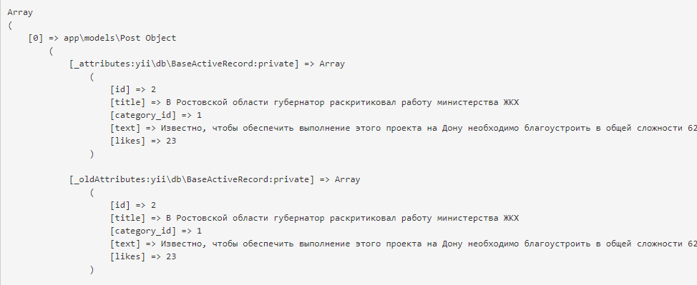
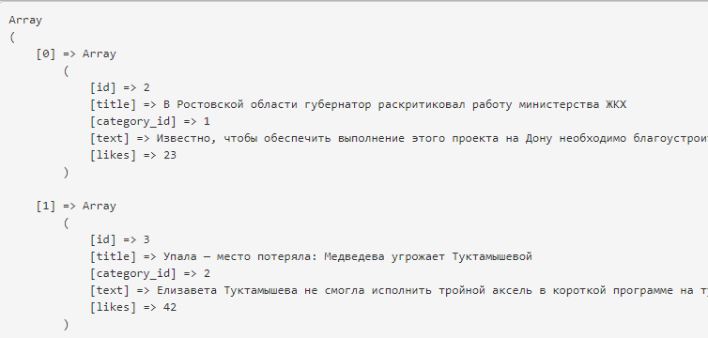
Выборка данных
asArray() – преобразует данные в массив

Slide 41
Выборка данных
limit() – определяет количество выбираемых записей
offset() – определяет, с какой записи будет производиться выборка
one() – возвращает первую строку запроса (LIMIT к запросу не добавляется). Следует использовать, когда заведомо предлагается выборка единственной записи, например, по первичному ключу. В остальных случаях следует добавлять LIMIT к запросу.

Slide 42
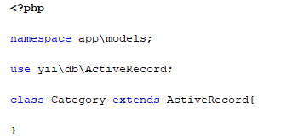
Работа со связями
Помимо работы с отдельными таблицами баз данных, Active Record также имеет возможность объединять связные данные, что делает их легко-доступными для получения через основные объекты данных.
Для объявления связи необходимо создать еще один класс – наследник Active Record для работы с категориями.

Slide 43
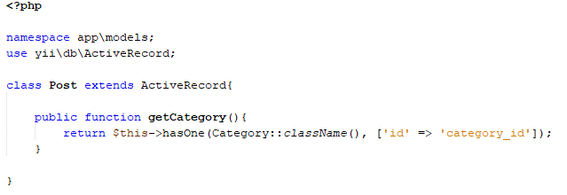
Работа со связями
Для работы со связными данными посредством Active Record необходимо объявить связи в классе Active Record.
Эта задача решается простым объявлением методов получения связных данных.
Метод получения связи
Кратность связи
Столбцы, по которым организована связь

Slide 44
Работа со связями
Каждый метод получения связных данных должен быть назван в формате getxyz.
Мы называем xyz (первая буква в нижнем регистре) именем связи. Имена связей чувствительны к регистру.
При объявлении связи, вы должны указать следующую информацию:
кратность связи: указывается с помощью вызова метода hasMany() или метода hasOne().
название связного Active Record класса: указывается в качестве первого параметра для метода hasMany() или для метода hasOne() (Xyz::className()).
связь между двумя типами данных: указываются столбцы с помощью которых два типа данных связаны. Значения массива - это столбцы основного объекта данных (представлен классом Active Record, в котором объявляется связь), в то время как ключи массива - столбцы связанных данных.

Slide 45
Доступ к связным данным
После объявления связей можно получать доступ к связным данным с помощью имён связей. Это происходит таким же образом, каким осуществляется доступ к свойству объекта, объявленному с помощью метода получения связных данных. По этой причине, мы называем его свойством связи.
Когда вы объявляете связь с названием xyz посредством getXyz(), у вас появляется возможность доступа к свойству xyz подобно свойству объекта.
Если связь объявлена с помощью метода hasMany(), доступ к свойству связи вернёт массив связных объектов Active Record;
Если связь объявлена с помощью метода hasOne(), доступ к свойству связи вернёт связный Active Record объект или null, если связные данные не найдены.

Slide 46
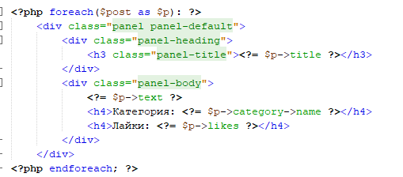
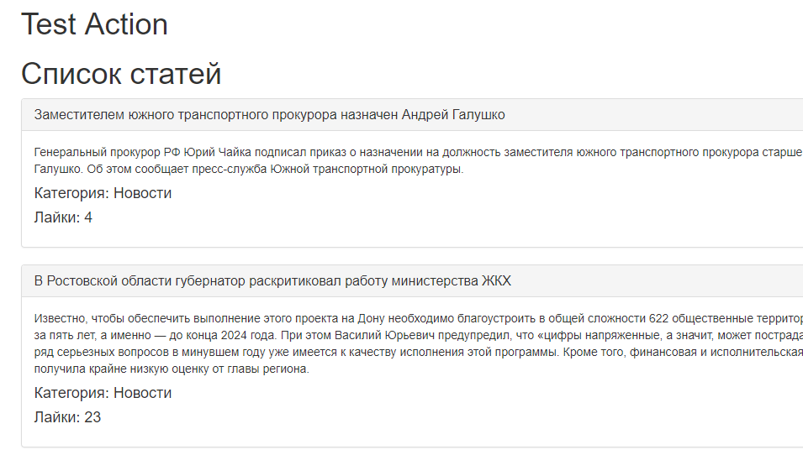
Доступ к связным данным
Контроллер
Вид

